Slide 1
Módulo 1: Tratamiento de datos en R 1.1. Introducción a R
Rafael Zambrano
rafazamb@gmail.com

Slide 2
R: Un lenguaje para la estadística
R fue creado en 1992 en Nueva Zelanda por Ross Ihaka y Robert Gentleman
Es un conjunto de programas integrados para el manejo de datos, simulaciones, cálculos y realización de gráficos
Es una implementación libre, independiente y opensource del lenguaje de programación S, que fue desarrollado a mediado de los años 70 en Bell Labs

Slide 3
¿Por qué R?
Permite manipular los datos rápidamente y de forma precisa
Fácil automatización
Lee prácticamente cualquier tipo de datos
Compatible con grandes conjuntos de datos
Gratuito
Capacidades avanzadas de gráficos
Se ejecuta en muchas plataformas
Mejora su funcionalidad constantemente

Slide 4
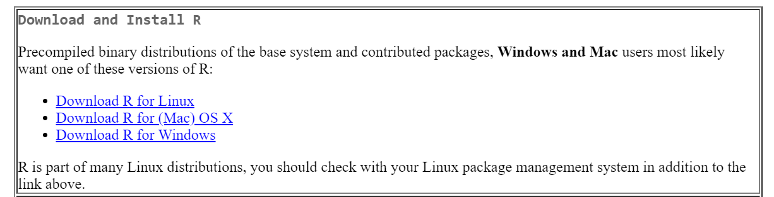

Instalación de R y RStudio
El software de R puede encontrarse para los distintos sistemas operativos en https://cran.rstudio.com
Después de instalar R, a continuación puede instalarse un entorno de desarrollo amigable llamado RStudio, disponible en www.rstudio.com/products/rstudio/download

Slide 5
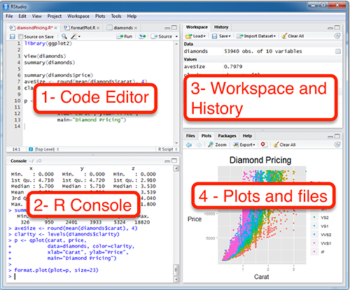
Instalación de R y RStudio

Slide 6
¡Gracias!
Contacto: Rafael Zambrano
rafazamb@gmail.com

